Slide 1
«Познавательно – исследовательская деятельность детей, как способ получения экологических знаний»
Подготовила: Курбатова Т.А
Воспитатель МАДОУ детский сад «Снегирёк»

Slide 2
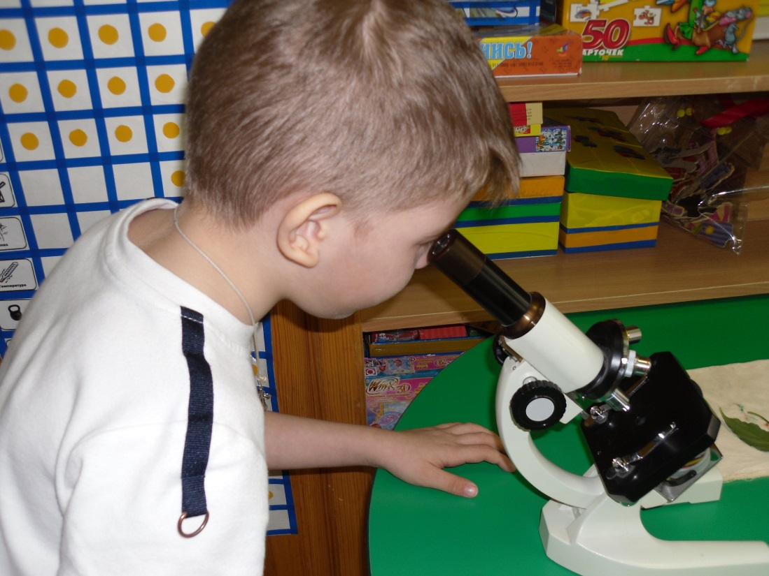
«Самое лучшее открытие - то,
которое ребенок делает сам»
Ральф У. Эмерсон
(американский поэт и философ)

Slide 3
Познавательно-исследовательская деятельность предусматривает решение следующих задач:
формирование предпосылок, определяющих возможность включения детей в процесс научного поиска по выбранной тематике;
организация развивающей предметно-пространственной среды и педагогических условий для учебно-исследовательской деятельности учащихся;
стимулирование поисковой мотивации дошкольников, создание условий для развития научного образа мышления;
формирование у дошкольников установки на значимость основ экологического образования.

Slide 4
Направления, в организации познавательно-исследовательской работы с детьми:
Живая природа (многообразие живых организмов, характерные особенности сезонов в разных природно-климатических зонах и т.д.).
Неживая природа (вода, воздух, почва, звук, свет, цвет и т.д.).
Человек (функционирование организма, рукотворный мир: материалы и их свойства, преобразования предметов и т.д.).

Slide 5
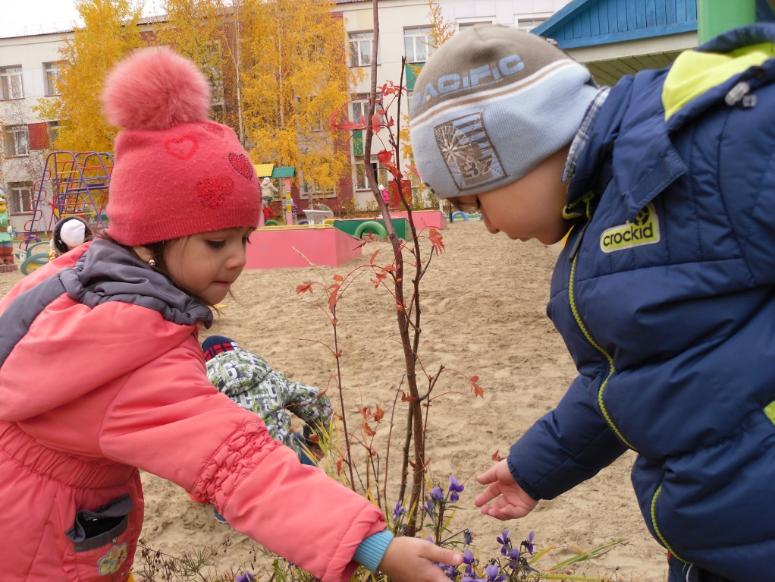
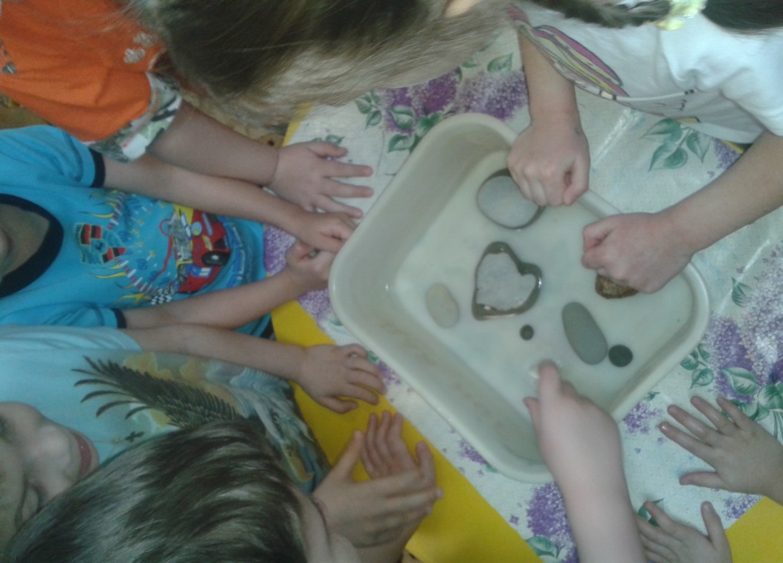
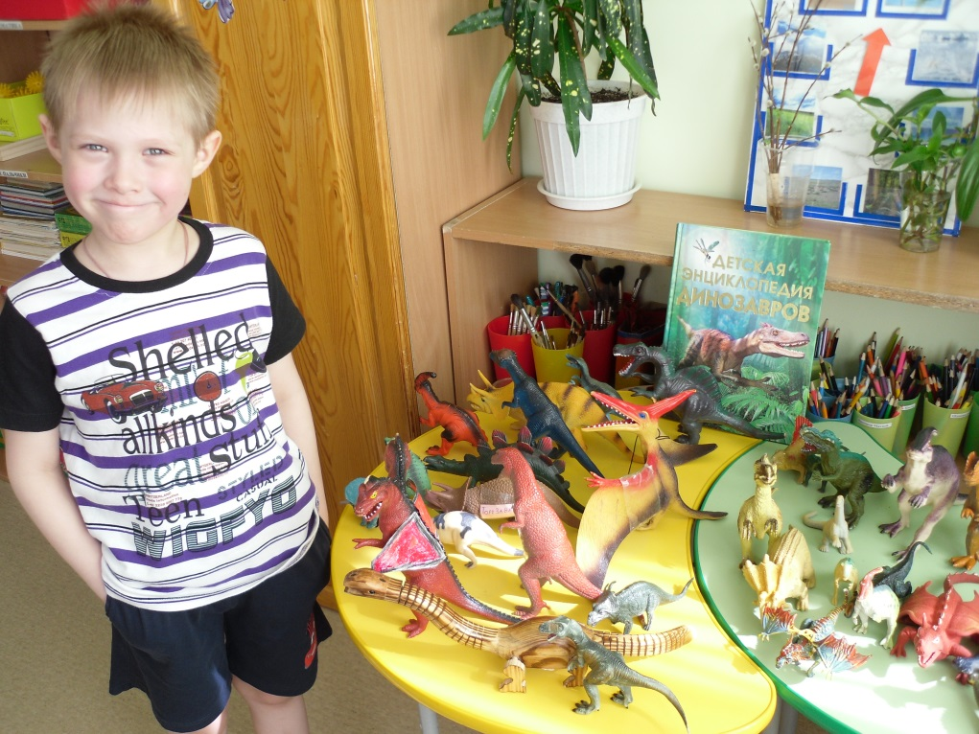
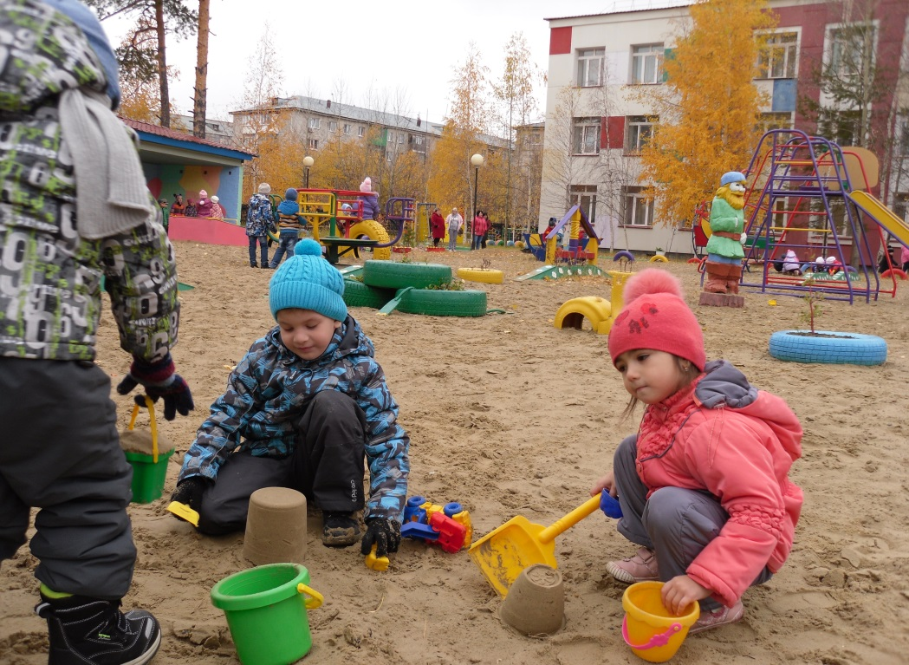

Slide 6
работа с родителями
познавательная литература
буклеты с опытно-экспериментальной деятельностью
родительские собрания
проектная деятельность
организация различных мероприятий: участие в акциях, создание плакатов, газет
ознакомление с результатами обучения детей: открытые занятия, различные общие мероприятия, информация в уголках

Slide 7
формы и методы при экологическом воспитании:
Экологические, поисково-познавательные мероприятия, реализуемые в ходе НОД
Наблюдения и экологические экскурсии.
Экологические сказки.
Познавательное чтение.
Конкурсы и викторины, экологический КВН.
Природоохранные акции.
Продуктивная деятельность.
Лаборатория «Опыты и эксперименты».
Ведение календаря природы.
Коллекционирование.
Экологические выставки и экспозиции.
День (неделя) экологического творчества «Волшебная экология души».
Инсценировки и театрализации.
Экологические, подвижные, дидактические, имитационные игры, игры-путешествия.
Эколого-познавательные праздники и развлечения.

